Slide 1
Презентация к внеклассному мероприятию
Тема :Здоровый- образ жизни
Автор : Волошина Н.И
учитель начальных классов
МКОУ « Воскресенская СОШ «
Калачинского района
Омской области
октябрь 2013год

Slide 2
О ком говорят , что это красивый человек?

Slide 3
Хочу я красивым быть

Slide 4
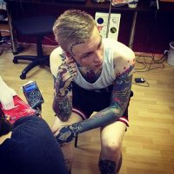
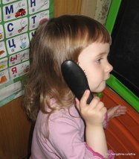
2
1
5
3
6
4

Slide 5
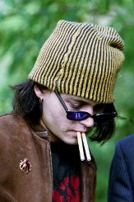
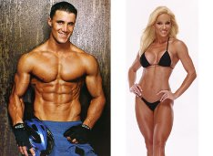
А вы с кем?

Slide 7
Курение загрязняет легкие
Курение затрудняет проникновение воздуха в организм.
Курение затрудняет нормальную работу сердца.
От курения желтеют зубы и появляется запах изо рта.

Slide 8
Друзья если вас одолеет болезнь, бегите к Здоровью в гости

Slide 9
Литература:
Л. А. Обдухова « Тридцать Уроков Здоровья» Москва 1999 год
http://www.parus-nad.ru/stixotvoreniya-detej-o-zdorovom-obraze-zhizni/
http://omp.ucoz.com/index/animacionnye_kartinki_zdorovyj_obraz_zhizni_9/0-410

